Slide 1

Thực đơn ngày 17/9/2024

Slide 2
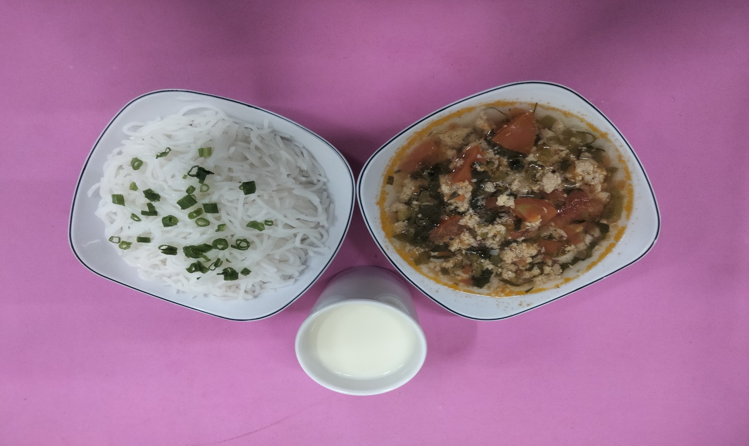
BUỔI SÁNG:
Canh bún nấu tôm khô, thịt, trứng, cà chua
Sữa

Slide 3
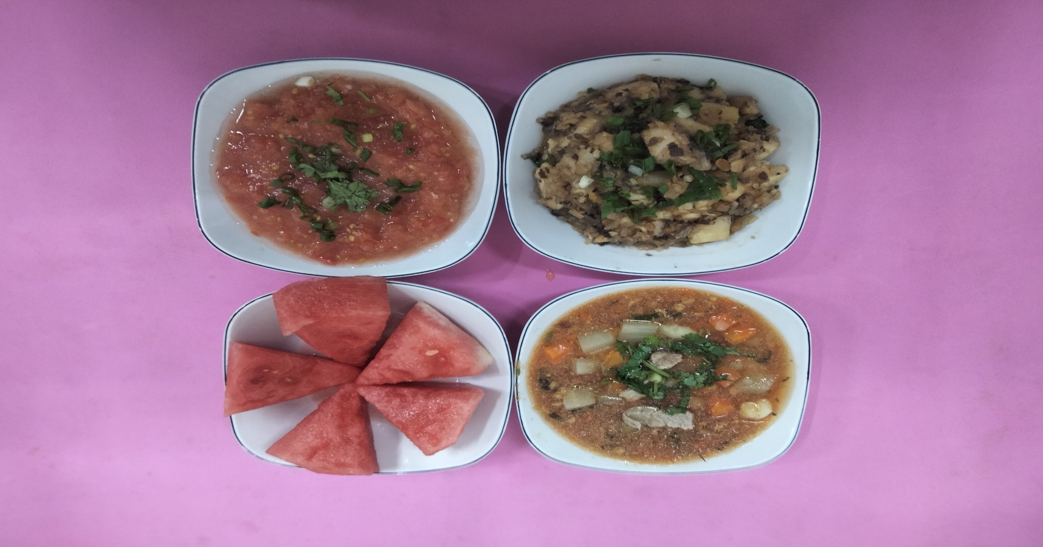
BUỔI TRƯA:
Món mặn: Cá Diêu hồng chưng bún tàu, hành tây, nấm mèo, cà chua
Món canh: Canh rau củ nấu thịt heo (cà rốt, susu, củ dền, khoai tây)
Tráng miệng: Dưa hấu

Slide 4
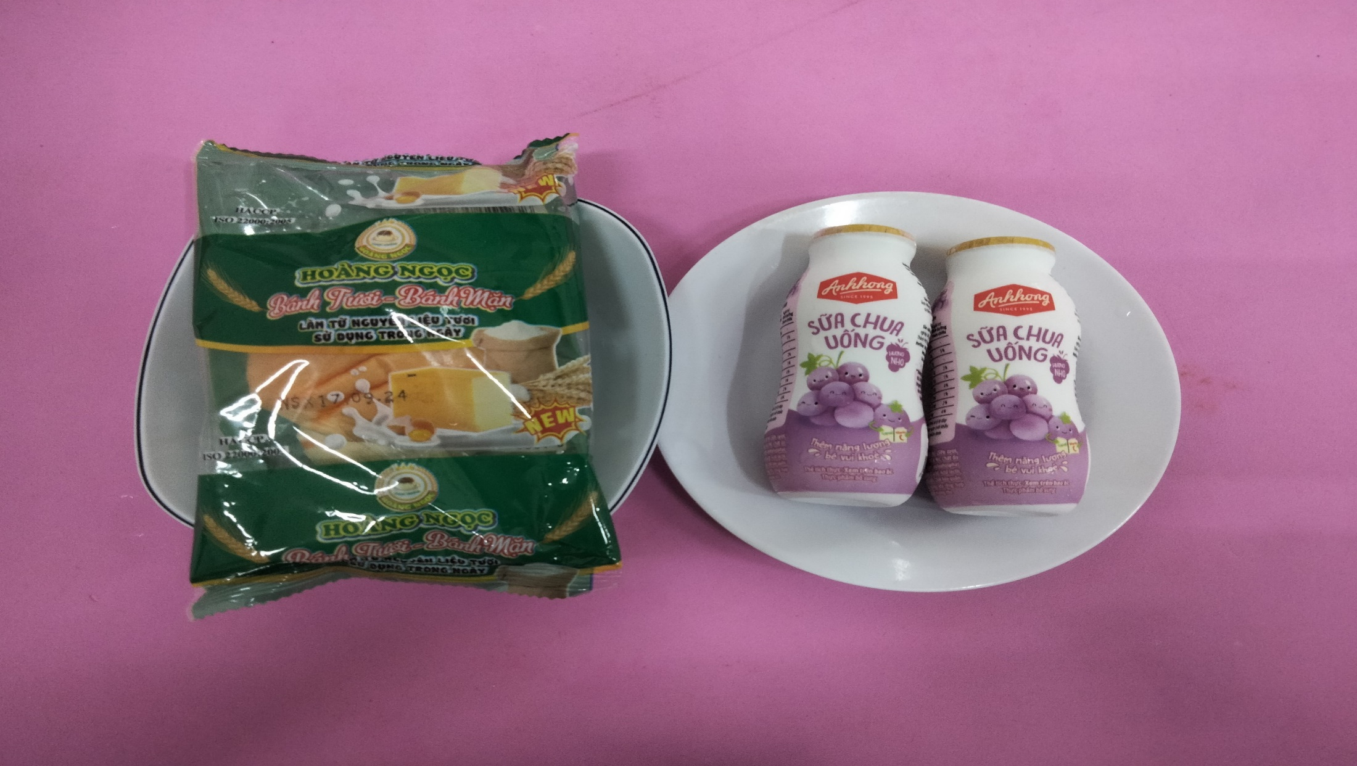
BUỔI XẾ:
Bánh mì xúc xích, chà bông
Tráng miệng: Sữa trái cây

